Slide 1
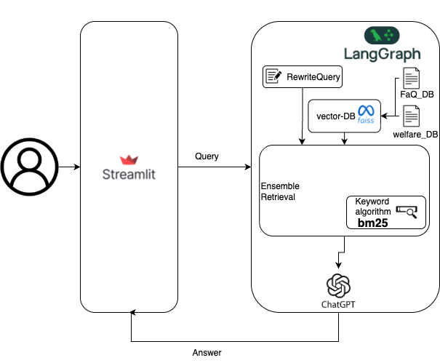
LEAN 02_1 PORTFOLIO
SYSTEM-FIRST
시스템을 구조로 설명하는 개발자
멀티모달 문서를 파싱하고 검색·생성 흐름을 설계한 결과를 다시 포트폴리오 자산으로 묶습니다.
• 이미지 입력을 단순 부속물이 아니라 시스템 단위로 다룹니다.
• UI, 검색, 생성, 결과 검증까지 한 화면 안에서 연결합니다.
• PPT 안의 이미지를 다시 증거 자료로 쓰는 흐름을 설계합니다.
source: 02_1/image27.png • architecture hero

Slide 2
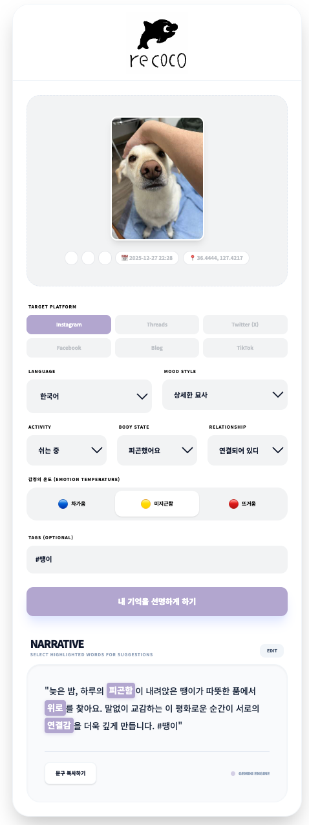
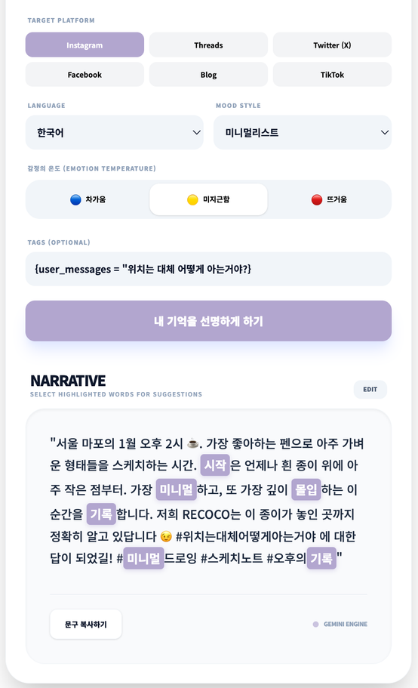
입력과 결과로 증명하는 제품 경험
입력 조건과 narrative 결과를 같은 사용자 흐름으로 읽히게 합니다.
• 입력 화면에서 플랫폼, 감정, 관계, 태그를 직접 조정합니다.
• 출력 화면에서는 narrative 결과가 실제 UI 안에서 보입니다.
• 이미지는 설명 대상이 아니라 생성 조건과 맥락의 일부입니다.
입력과 결과를 따로 나열하지 않고 하나의 사용자 흐름으로 읽히게 배치합니다.
source: 02_1/image4.png + image37.png • paired product flow

Slide 3
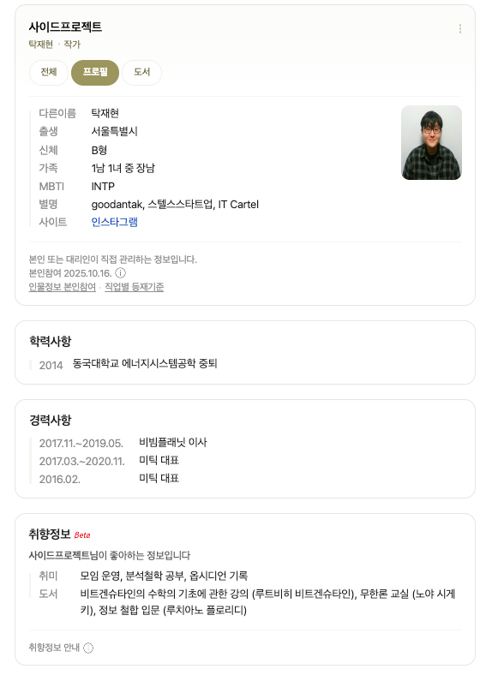
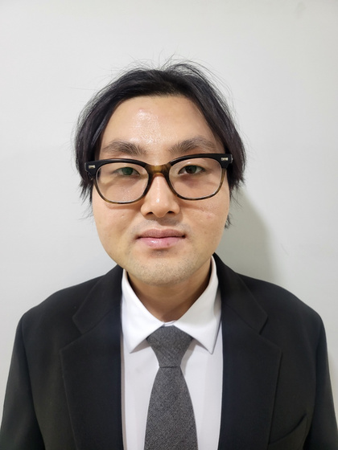
개인 맥락이 곧 포트폴리오의 신뢰도다
프로필 요약과 인물 이미지를 분리하지 않고 한 장에서 연결합니다.
• 학력, 경력, 관심사를 설명문이 아니라 실제 자료로 제시합니다.
• 개발자 정체성을 개인 맥락과 연결해 해석 기준을 만듭니다.
source: 02_1/image5.png + image6.jpeg • profile credibility pair

Slide 4
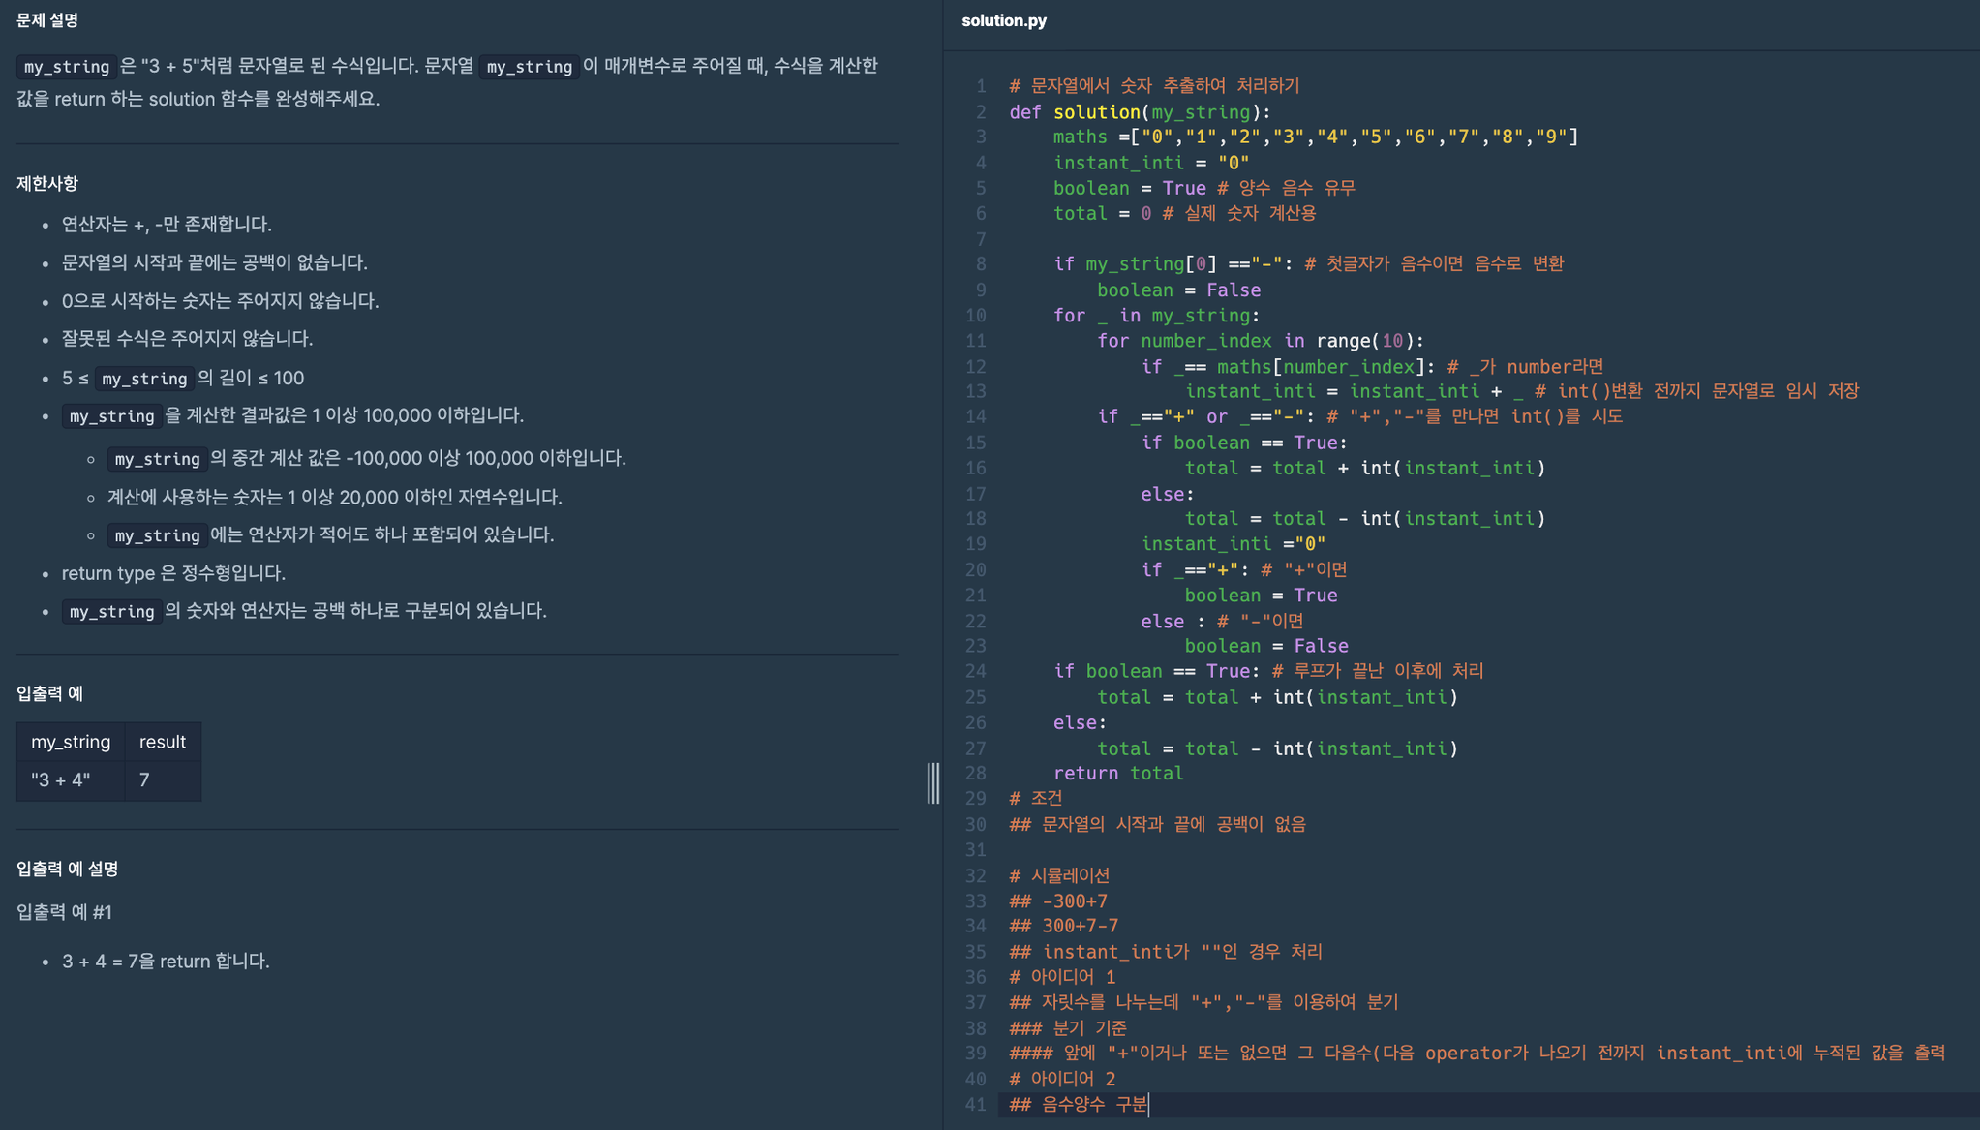
구현 깊이는 문제와 해법을 한 화면에 둔다
문제 설명과 Python 구현을 동시에 보이게 해서 해결 흔적 자체를 자산으로 사용합니다.
• 문제 정의를 원문 화면으로 보여줍니다.
• 해결 코드는 구현 수준의 디테일을 그대로 남깁니다.
source: 02_1/image22.png • problem and code proof

Slide 5
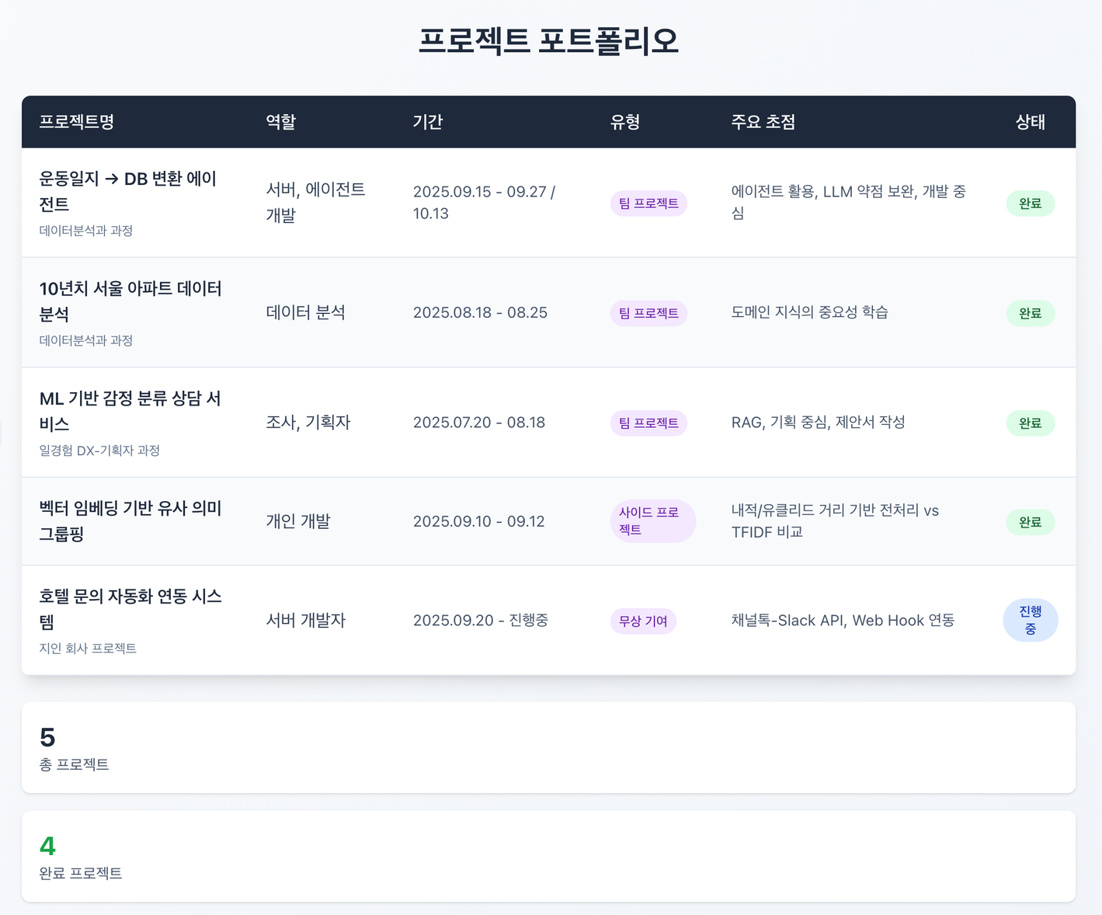
실행 이력은 완료된 프로젝트 표로 확인한다
프로젝트의 수, 역할, 진행 상태를 한 장의 evidence table로 정리합니다.
• 프로젝트를 역할, 기간, 상태 기준으로 비교합니다.
• 포트폴리오가 실행 이력을 가진 문서임을 보여줍니다.
• 다음 deck regeneration 작업과 바로 연결됩니다.
표 이미지는 form 자체가 의미를 가지므로 요약 대신 실제 evidence block으로 남깁니다.
source: 02_1/image23.png • portfolio evidence table

Slide 6
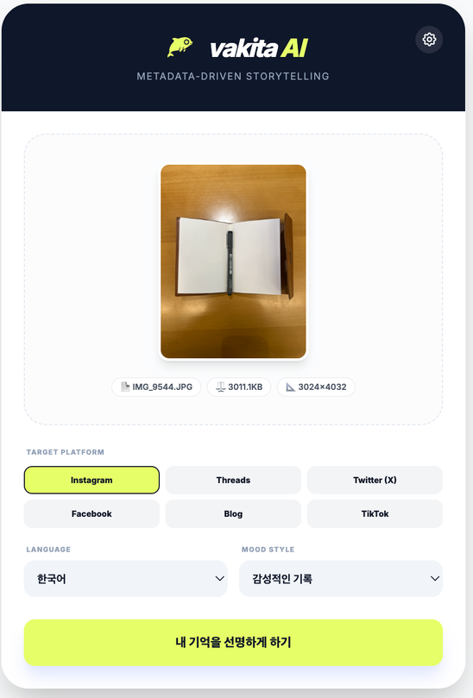
APPLIED AI WORKFLOW
적용형 AI 워크플로는 화면 안에서 끝까지 닫힌다
업로드, 조건 선택, 생성 결과가 한 서비스 화면 안에서 닫힌 구조를 보여줍니다.
• 이미지 업로드부터 생성 결과까지 한 인터페이스 안에서 이어집니다.
• 멀티모달 입력은 noise가 아니라 form-preserving context로 다뤄집니다.
• 다음 단계에서는 caption/eval/regeneration skill family로 확장할 수 있습니다.
source: 02_1/image29.png • applied AI workflow UI

